Slide 1
SLIKANJE KAKO IZDELATI VODENE BARVE IZ NARAVNIH SESTAVIN NARAVNA BARVILA

Slide 2
Pozdravljeni učenci. Kot običajno, je petek dan za likovno umetnost. Danes (ali kateri drugi dan) boste ustvarjali z naravnimi vodenimi barvami. Vsega skupaj vam bo vzelo 20 minut za pripravo in zabava se bo lahko začela.

Slide 3
Teče že tretji teden odkar smo doma. Čas je za naslednjo likovno nalogo.
Danes boste slikali z vodenimi barvami, ki si jih boste, seveda s pomočjo odraslih, naredili sami.
S starši se boste pogovorili o tem, kaj bi bilo primerno za izdelavo takih barv? Mogoče kaj iz vašega vrta, iz kuhinje…..?

Slide 4
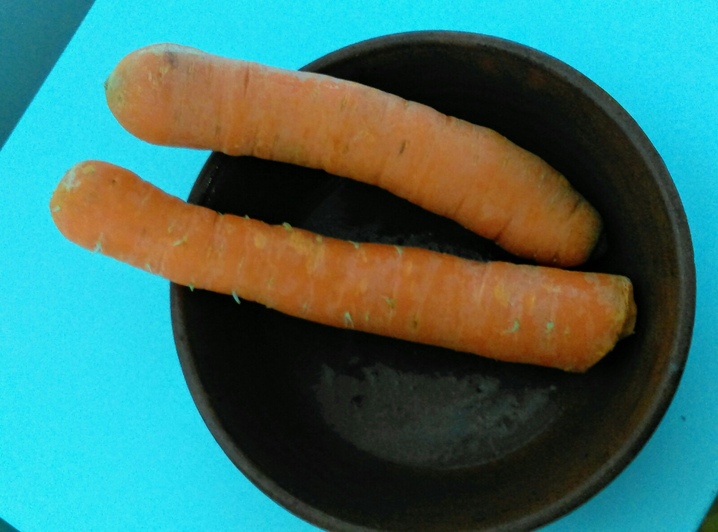
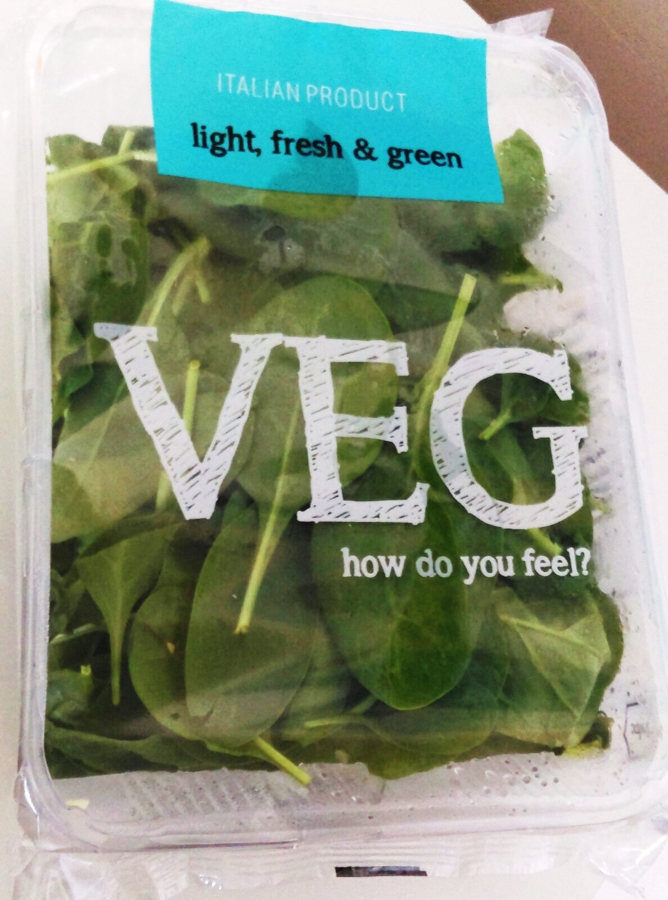
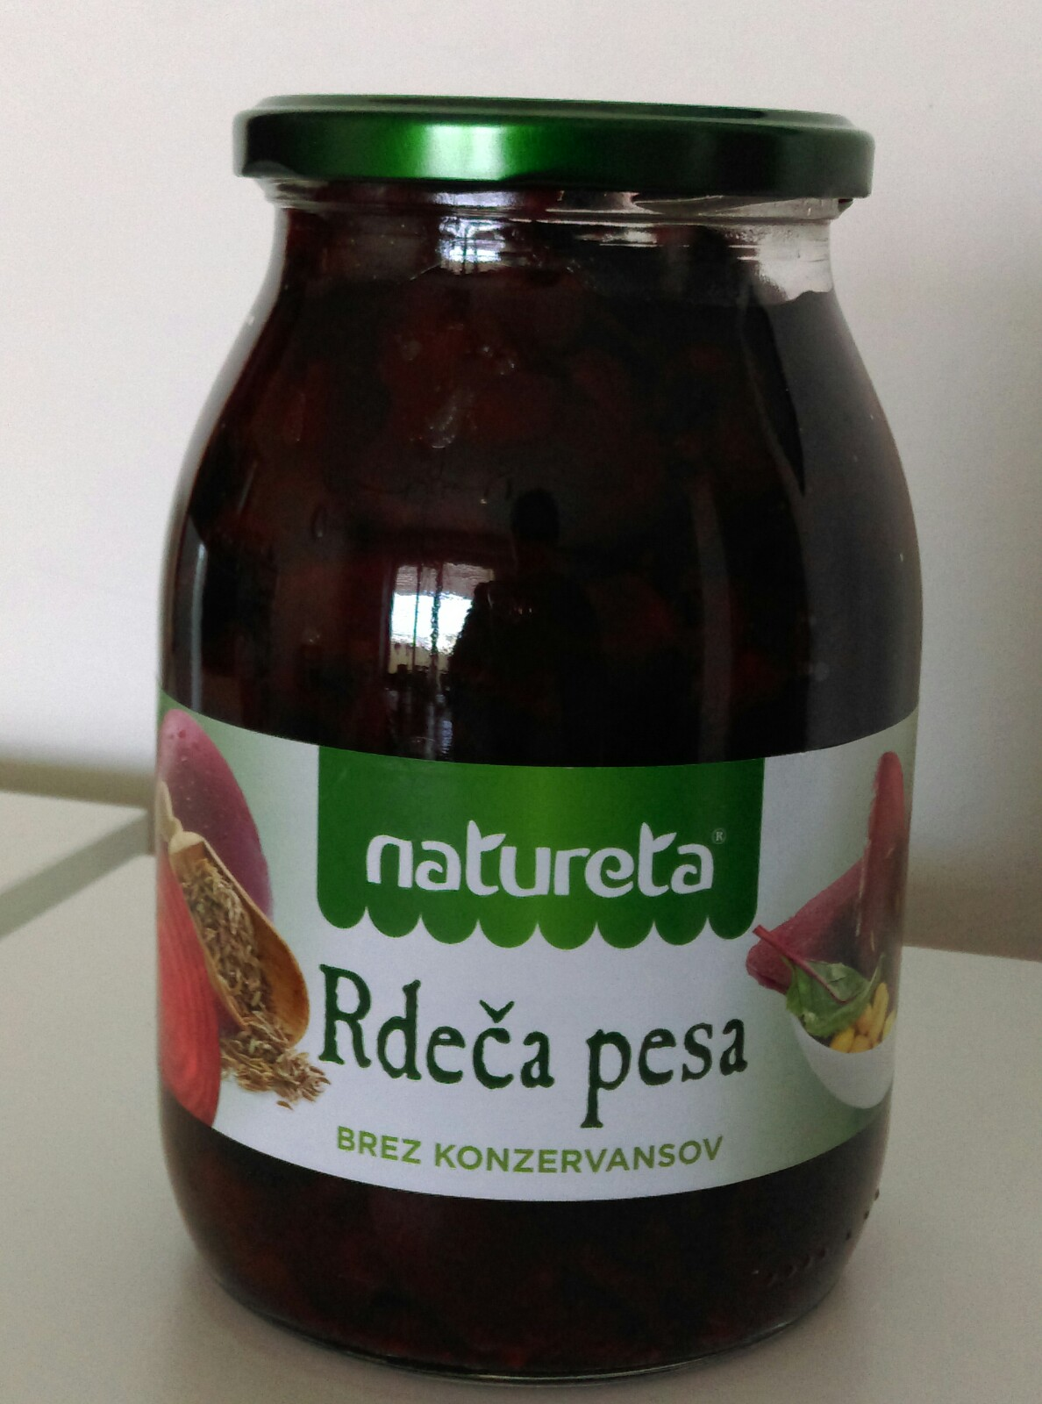
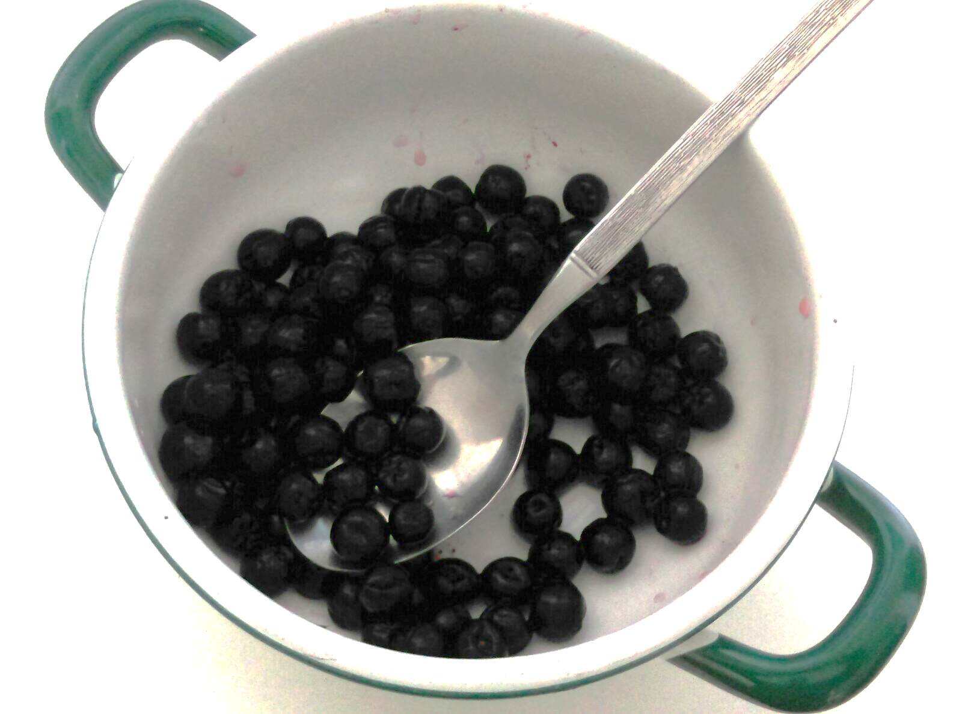
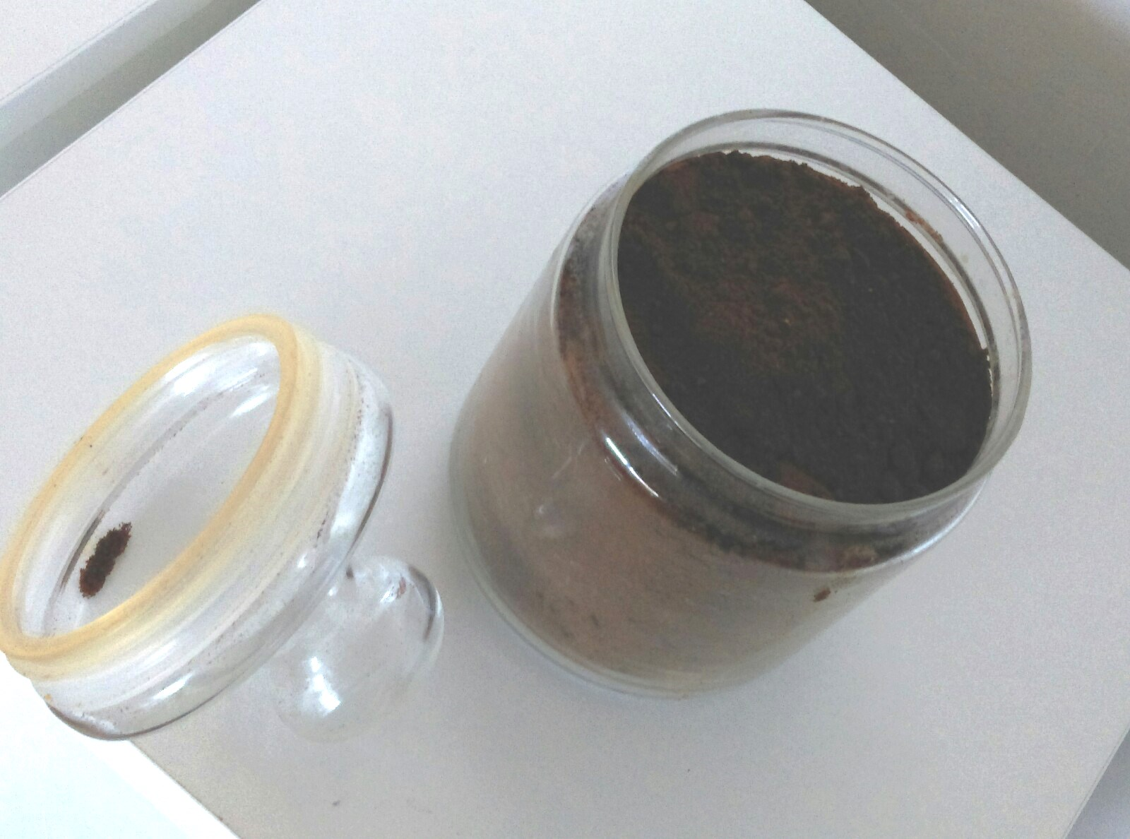
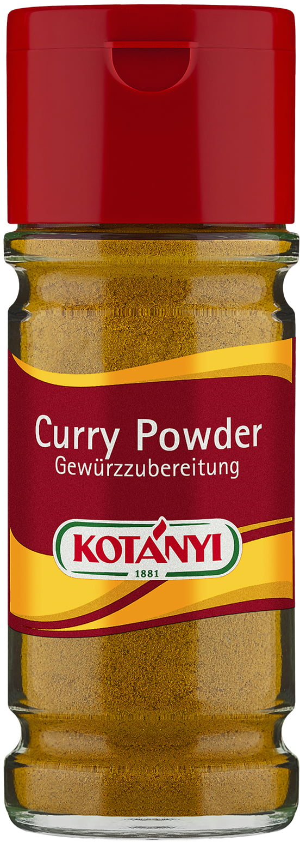
ČE MALO POMISLIŠ, SE HITRO DOMISLIŠ…
KORENJE, ŠPINAČA, ARONIJA, RDEČA PESA, KAVA, ŽAFRANIKA, CURRY, CIMET, RDEČA PAPRIKA?

Slide 5
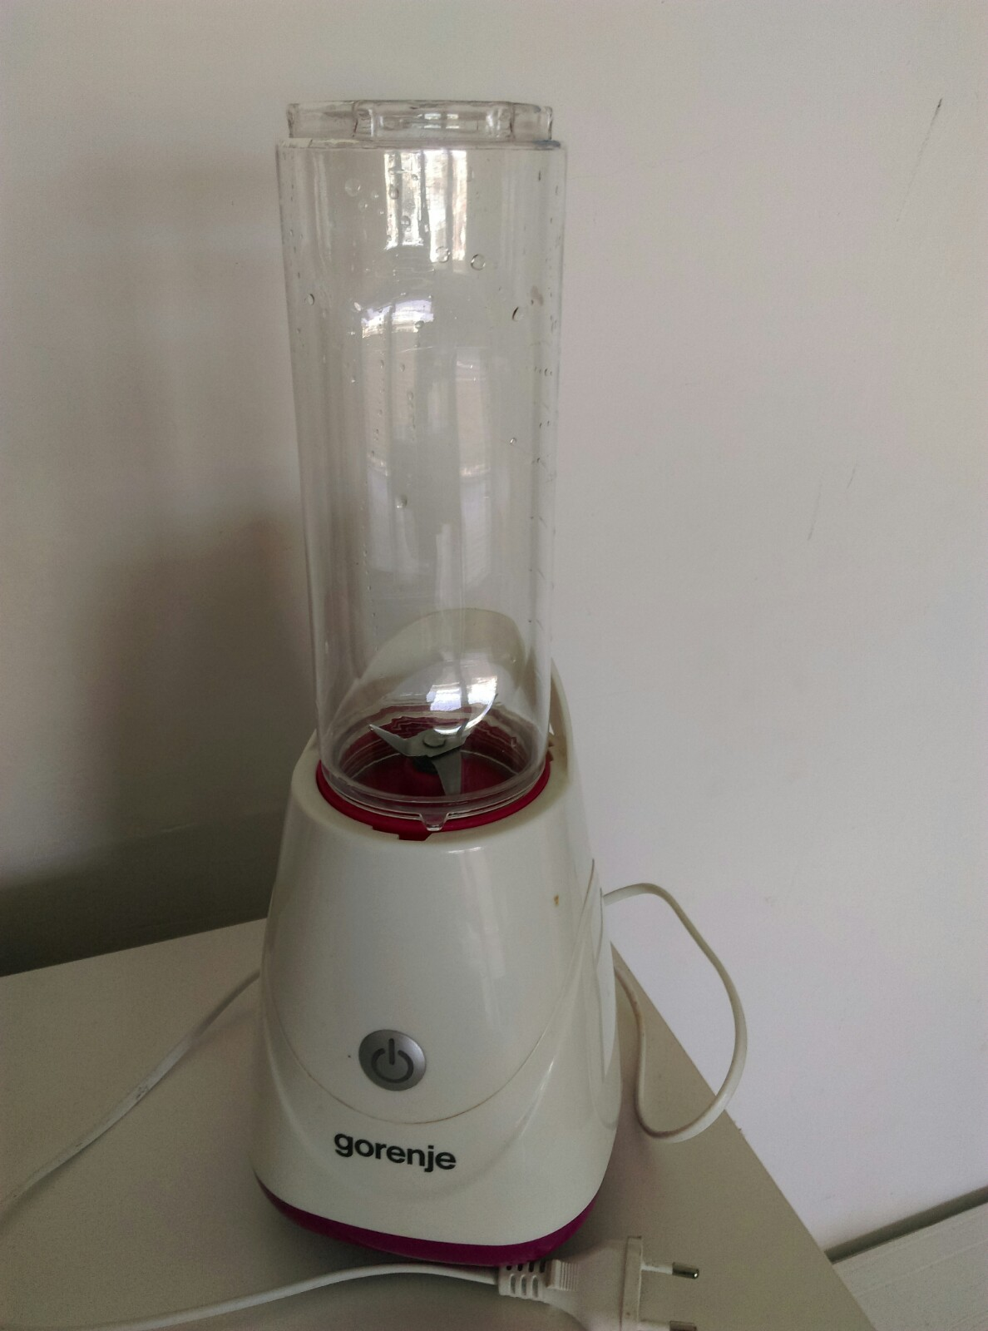
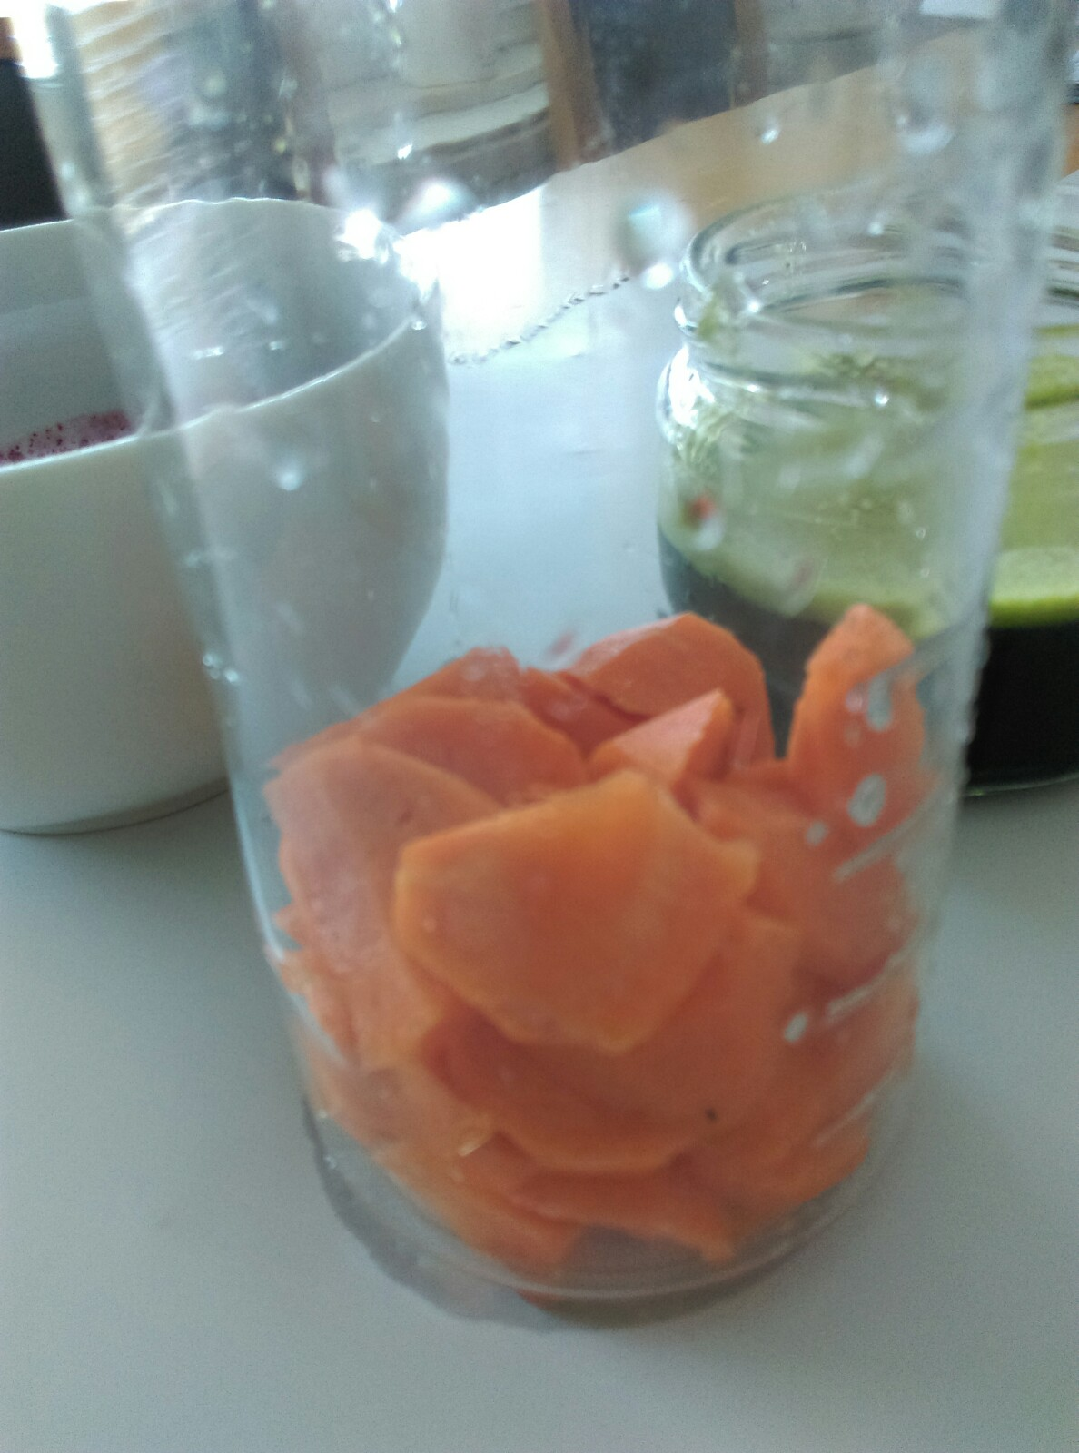
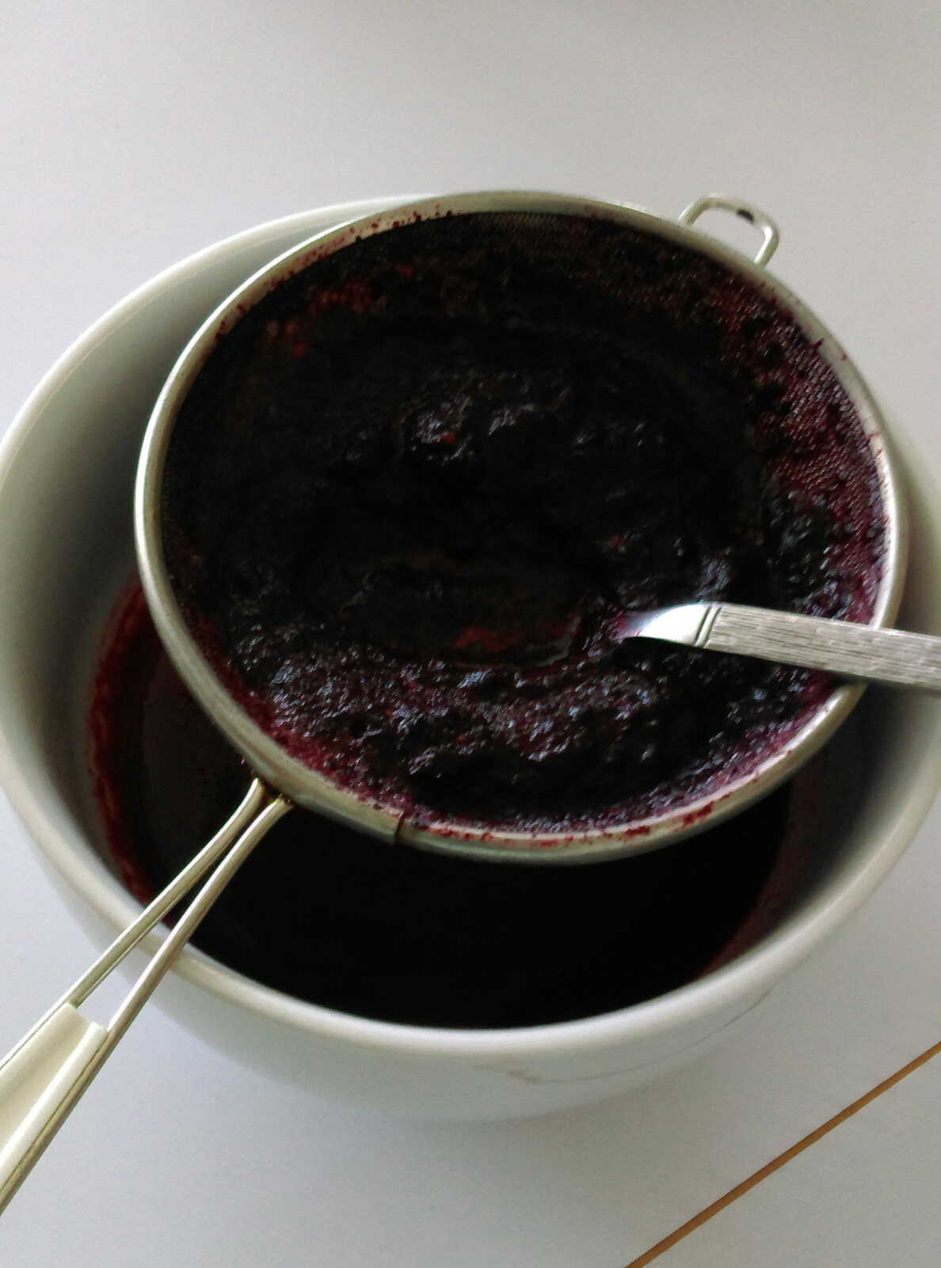
Kakšne pripomočke boste še potrebovali? Morda imate sokovnik; ali mešalnik blender, lahko pa uporabite navaden ribež, cedilo ali gazo za precejevanje.

Slide 6
NAVODILO ZA DELO
Vsaki zelenjavi, dodaj pol decilitra vode , zmelji , precedi in barva je nared.
Žafraniki, curry prašku in cimetu, dodaj manj kot pol decilitra vroče vode in pusti, da se izloči barva (bodi previden z vodo).
Če bodo s tabo ustvarjali tudi starši, naj si skuhajo dobro turško kavo in ti je nekaj odstopijo (mora pa biti precej močna).
Ko se tekočine ohladijo, da niso več vroče, je vse pripravljeno.
Zdaj potrebuješ še list papirja, čopiče in akcija.

Slide 7
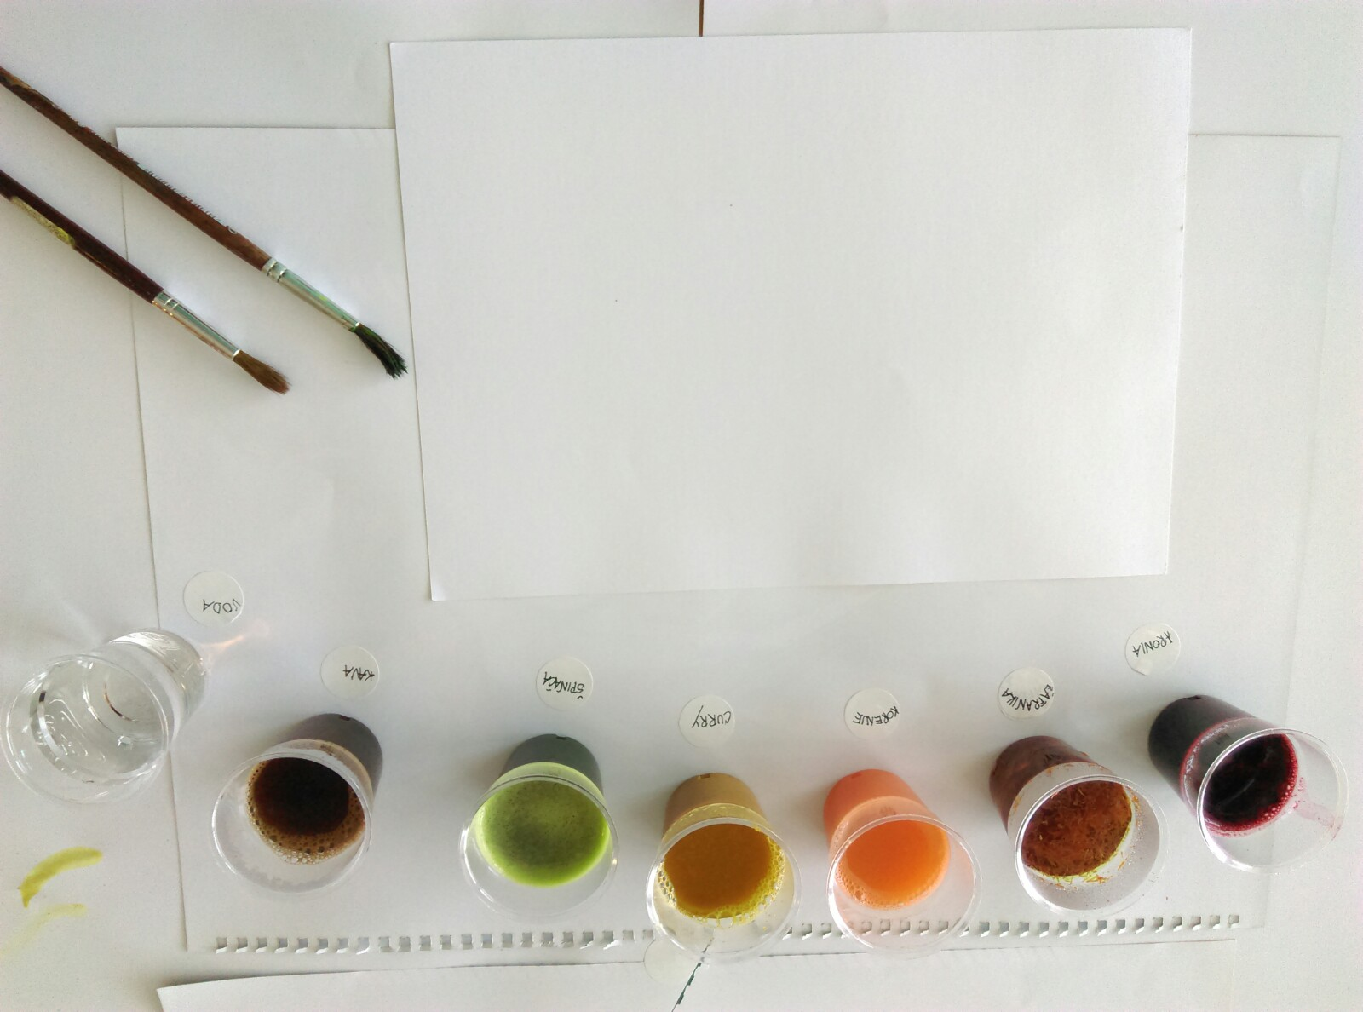
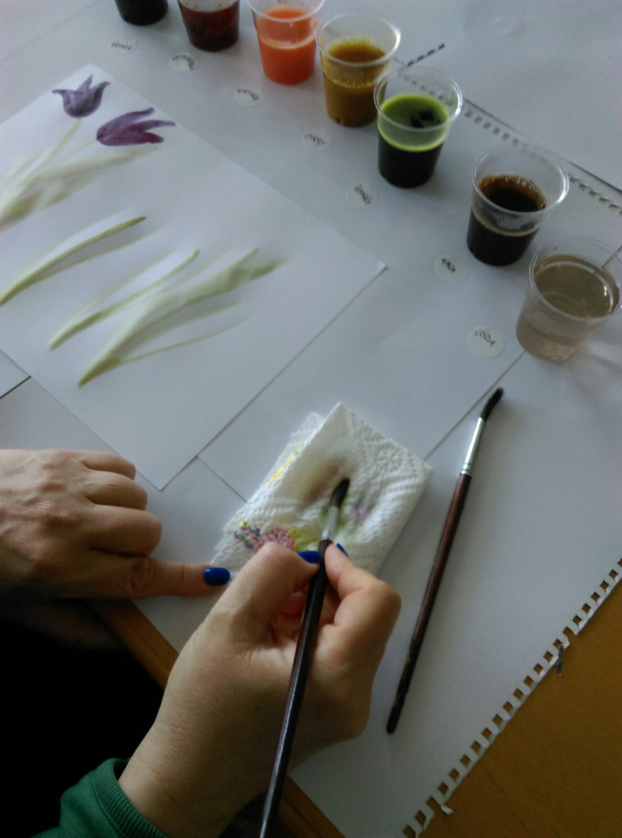
Pripravi si tudi brisačko, kajti vedno, ko opereš čopič, ga obriši. Nanašaš čiste barve.

Slide 8
Motiv prepuščam tvoji izbiri…lahko naslikaš svojega ljubljenčka; ptico, ki si jo opazoval; metulja, ki leta s cveta na cvet; sebe; pikapolonico; gredico s pomladnimi rožami kot so tulipani, narcise, hiacinte, hrušice… skratka naslikaj tisto kar ti je všeč, kar imaš rad. Pri ustvarjanju pa se spomni vseh tistih pomembnih pravil, ki smo se jih naučili. Glede velikosti motiva, napolnjenosti formata, da pa boš pri delu ustvarjalen in boš izbral zanimiv motiv, o tem pa sploh ne dvomim.

Slide 9
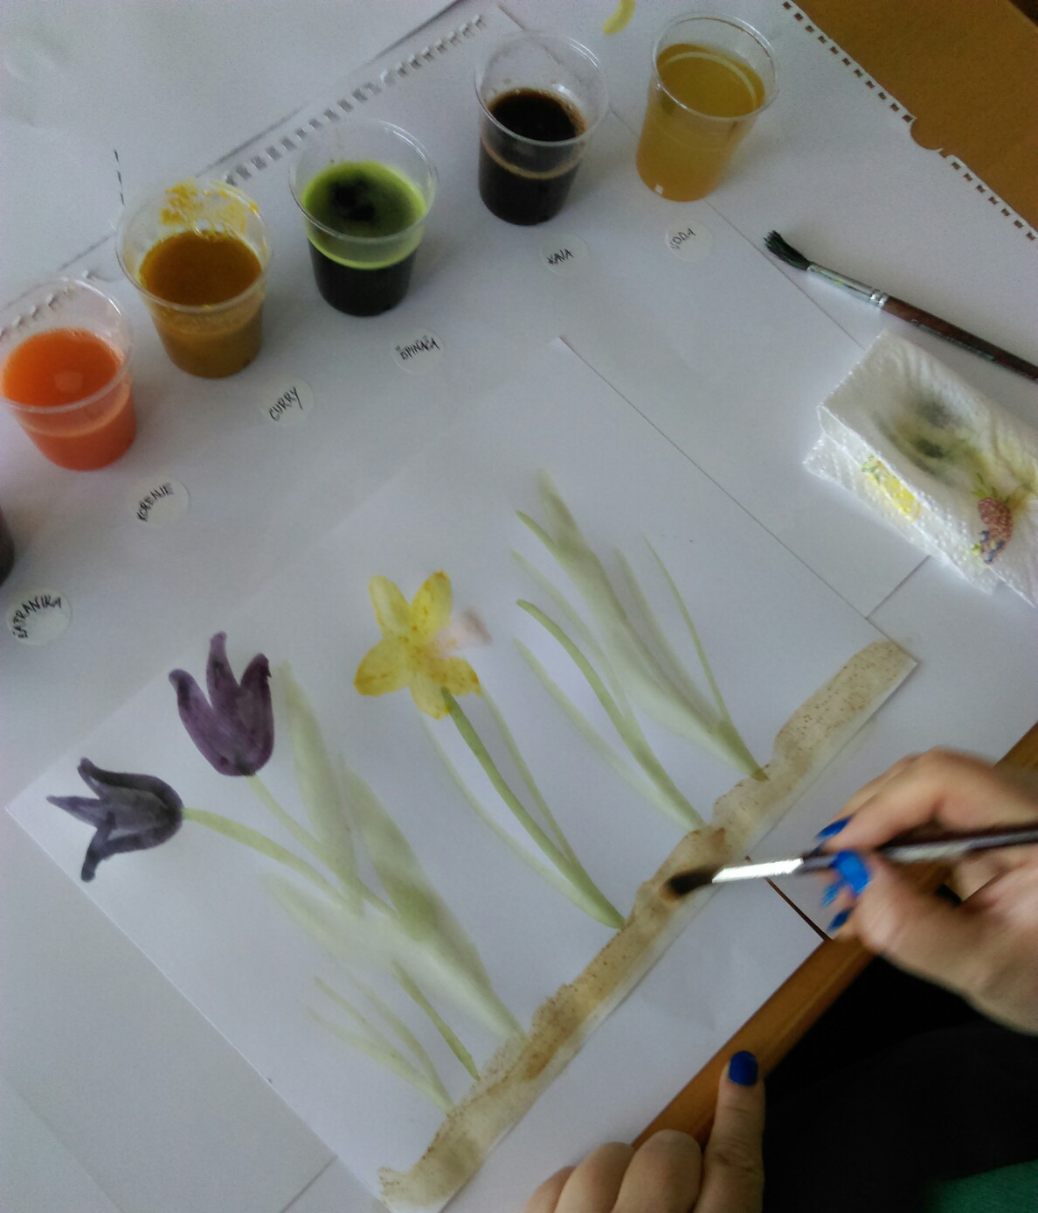
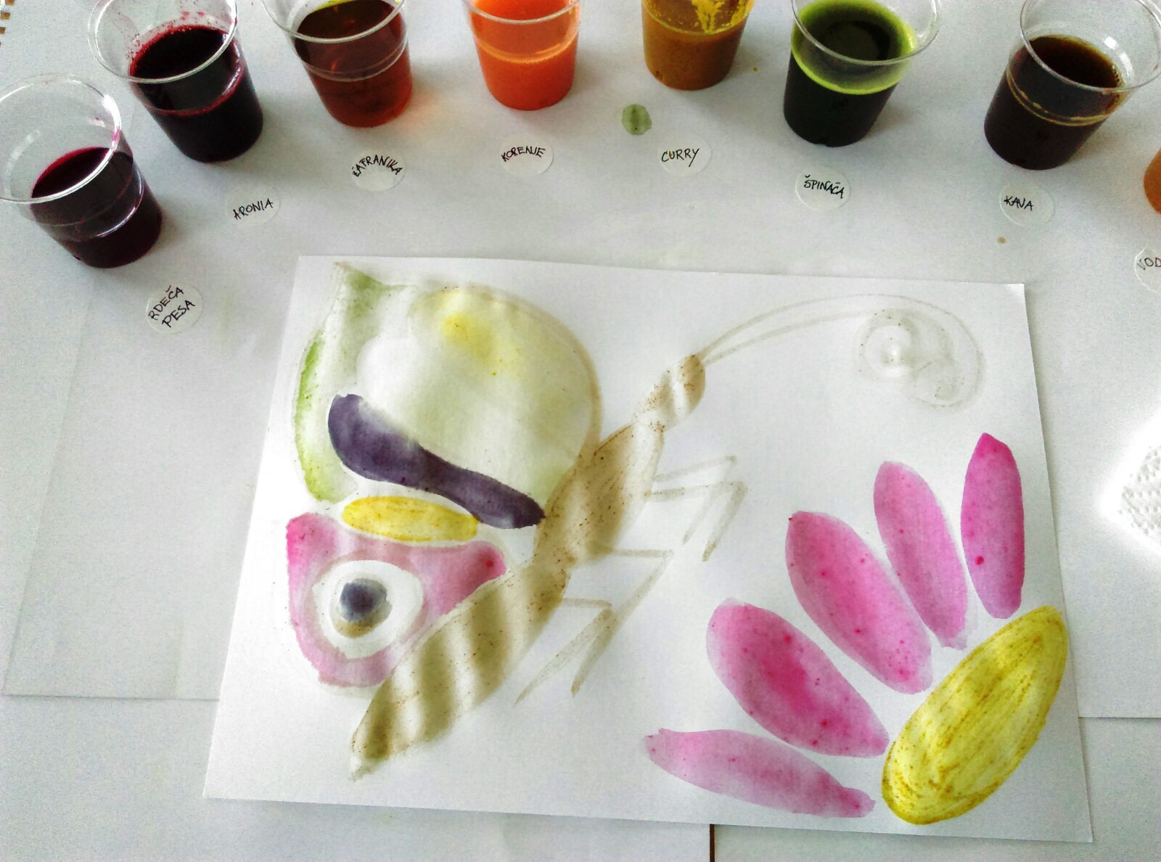

Slide 10
